Slide 1

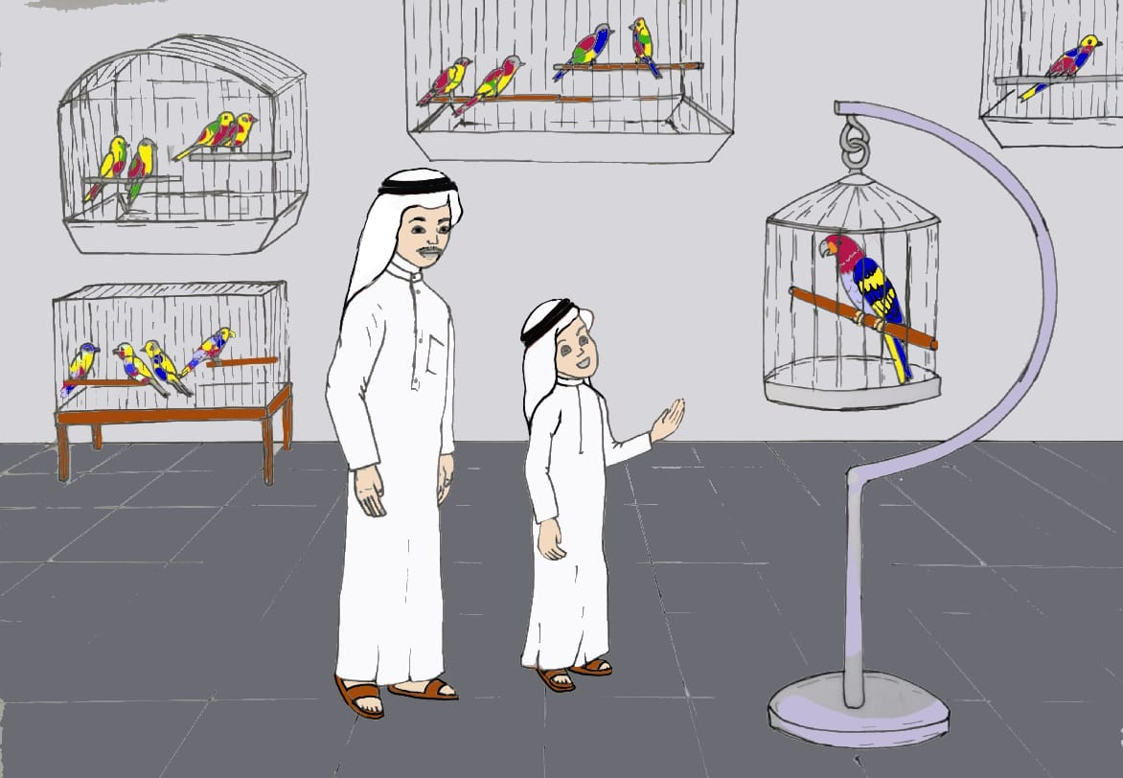
الحَلْقَةُ الأُولى - اللُّغَةُ العَرَبيّةُ الصَّفُّ الثّاني الابْتِدائيّ/الفَصْلُ الدِّراسيُّ الثّاني
الْوَحْدَةُ الثّانيةُ: الْبيئَةُ في بِلادي الدَّرْسُ السّابِعُ: جاسِمٌ وَ الْبَبَّغاءُ
4 - النَّسْخُ/ الْإِمْلاءُ/ الْإِنتاجُ الكِتابِيُّ
وزارة التربية والتعليم –الفصل الدراسي الثّاني2021-2022م

Slide 2


خامِسًا: أَنْسَخُ.
.
.
.
قَليلٌ
قَليلٌ
قَليلٌ
قَليلٌ
.
.
.
حَريرٌ
حَريرٌ
حَريرٌ
حَريرٌ
.
.
.
رِحْلَةٌ
رِحْلَةٌ
رِحْلَةٌ
رِحْلَةٌ
طائِرُ الْحُبارى جَميلٌ.
جَميلٌ.
.
.
.
طائِرُ
الْحُبارى
وزارة التربية والتعليم –الفصل الدراسي الثّاني2021-2022م

Slide 3

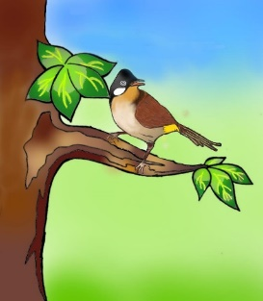
سادِسًا: أَكْتُبُ ما يُمْليهِ الْـمُعَلِّمُ.
.
.
الْبُلْبُلُ
الْغُصْنِ.
فَوْقَ
.
وزارة التربية والتعليم –الفصل الدراسي الثّاني2021-2022م

Slide 4
سابِعًا: أُنْتِجُ.
1- أَمْلَأُ الْفَراغَ مُحاكِيًا التَّرْكيبَ الْآتِيَ:
- كانَ الْبَبَّغاءُ يَنْتَظِرُ جاسِمًا عِنْدَما يَعودُ مِنَ الْمَدْرَسَةِ.
- كانَ أَحْمَدُ يَفْرَحُ كَثيرًا عِنْدَما
- كانَ
يَنْجَحُ في الامْتِحاناتِ.
.......................
.....................................
.............................................
الأَبُ يَمْدَحُ وَلَدَهُ بِفَخْرٍ
يُحَقِّقُ في حَياتِهِ نَتَائِجٍ إِيْجابِيَّةٍ.
عِنْدَما
وزارة التربية والتعليم –الفصل الدراسي الثّاني2021-2022م

Slide 5
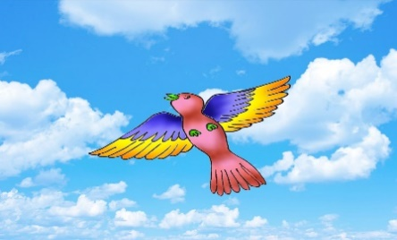
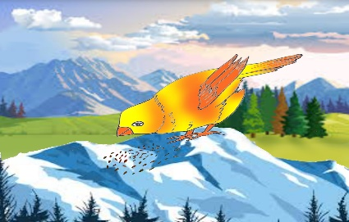
سابِعًا: أُنْتِجُ.
2- أَضَعُ الْعَلامَةَ (✓) تَحْتَ الْمَشْهَدِ الْمُناسِبِ لِلْجُمْلَةِ:
حَلَّقَ الْعُصْفورُ عالِيًا.
✓
وزارة التربية والتعليم –الفصل الدراسي الثّاني2021-2022م

Slide 6
سابِعًا: أُنْتِجُ.
3- أُكْمِلُ الْفِقْرَةَ بِوَضْعِ الصِّفاتِ الْآتِيَةِ في الْفَراغِ الْمُناسِبِ:
(صَبورٌ – قَوِيَّةٌ – جَميلُ – الْكَبيرَةِ)
...........
الصَّقْرُ طائِرٌ
،
...........
الْمَنْظَرِ، يَمْتازُ بِسُرْعَتِهِ
جَميلُ
الْكَبيرَةِ
يَتَحَمَّلُ الْجوعَ وَالتَّعَبَ، لَهُ عَيْنانِ يَرَى
...........
صَبورٌ
وهُوَ طائِرٌ
يُمْسِكُ بِها الطُّيورَ وَالْأَرانِبَ.
.........
بِهِما الْفَريسَةَ مِنْ مَكانٍ، وَلَهُ مَخالِبُ
قَوِيَّةٌ
وزارة التربية والتعليم –الفصل الدراسي الثّاني2021-2022م

Slide 7
سابِعًا: أُنْتِجُ.
4- أَكْتُبُ كُلَّ جُمْلَةٍ مِمّا يَأْتي في الْفَراغِ الْمُناسِبِ تَحْتَ كُلَّ مَشْهَدٍ؛ لِأُكْمِلَ بِطاقَةَ الْإِرْشاداتِ كَما في الْمِثالِ:
أُنَظِّفُ الْقَفَصَ بِاسْتِمْرارٍ.
أُعْطي الْكَلْبَ الْـماءَ؛ حَتّى لا يَعْطَشَ.
إذا مَرِضَ قِطّي آخُذُهُ إِلى الْبَيْطَرِيِّ؛ لِيُعالِجَهُ.
وزارة التربية والتعليم –الفصل الدراسي الثّاني2021-2022م

Slide 8
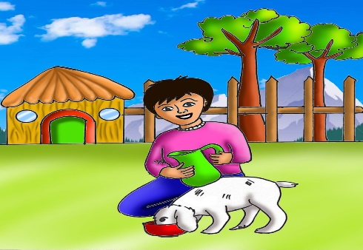
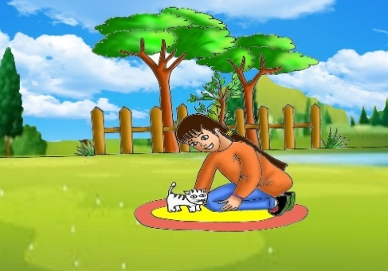
سابِعًا: أُنْتِجُ.
4- أَكْتُبُ كُلَّ جُمْلَةٍ مِمّا يَأْتي في الْفَراغِ الْمُناسِبِ تَحْتَ كُلَّ مَشْهَدٍ؛ لِأُكْمِلَ بِطاقَةَ الْإِرْشاداتِ كَما في الْمِثالِ:
ما أَجْمَلَ الرِّفْقَ بِالْحَيَوانِ!
........................
أَعْتَني بِقِطَّتي في
كُلِّ الْأَوْقاتِ.
أُعْطي الْكَلْبَ الْـماءَ؛
حَتّى لا يَعْطَشَ.
........................
وزارة التربية والتعليم –الفصل الدراسي الثّاني2021-2022م

Slide 9
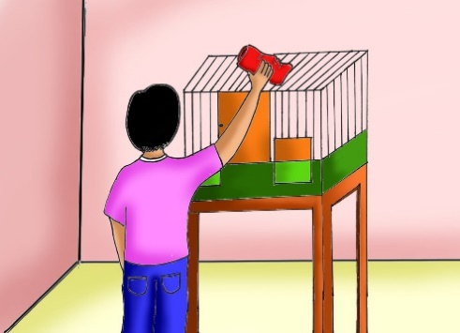
سابِعًا: أُنْتِجُ.
4- أَكْتُبُ كُلَّ جُمْلَةٍ مِمّا يَأْتي في الْفَراغِ الْمُناسِبِ تَحْتَ كُلَّ مَشْهَدٍ؛ لِأُكْمِلَ بِطاقَةَ الْإِرْشاداتِ كَما في الْمِثالِ:
ما أَجْمَلَ الرِّفْقَ بِالْحَيَوانِ!
..........................................
..........................................
إذا مَرِضَ قِطّي آخُذُهُ
إِلى الْبَيْطَرِيِّ؛ لِيُعالِجَهُ.
أُنَظِّفُ الْقَفَصَ
بِاسْتِمْرارٍ.
..........................................
..........................................
وزارة التربية والتعليم –الفصل الدراسي الثّاني2021-2022م

Slide 10
انْتَهى الدَّرْسُ
وزارة التربية والتعليم –الفصل الدراسي الثّاني2021-2022م

